Slide 1
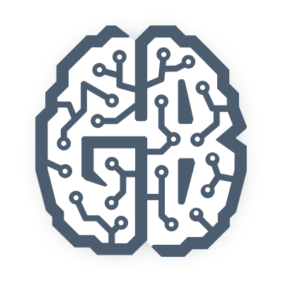
История развития искусственного интеллекта. Интерактивный курс
Урок 49
Нанотехнологии
О том, что это такое и каковы перспективы

Slide 2
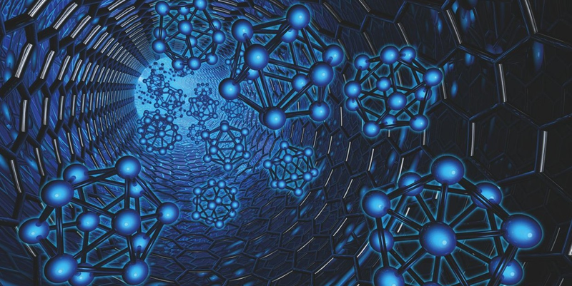


Slide 3
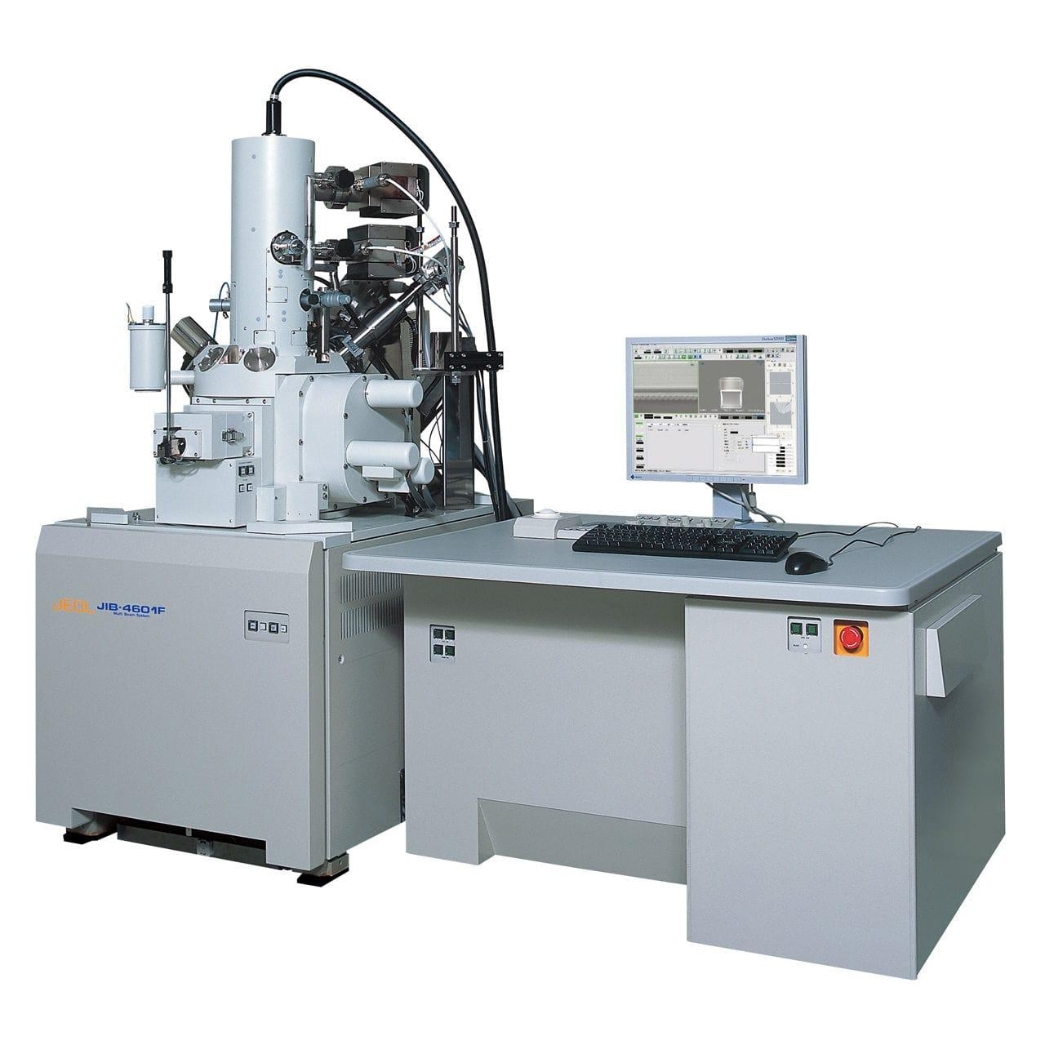
Сканирующий зондовый микроскоп
Позволят работать с отдельными атомами

Slide 4
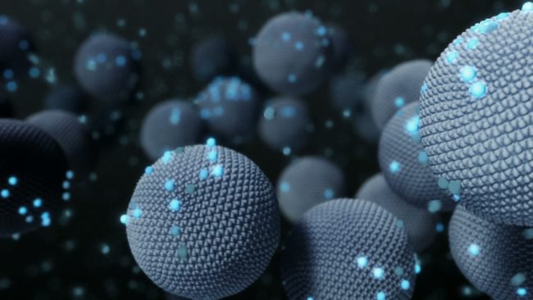

Slide 5
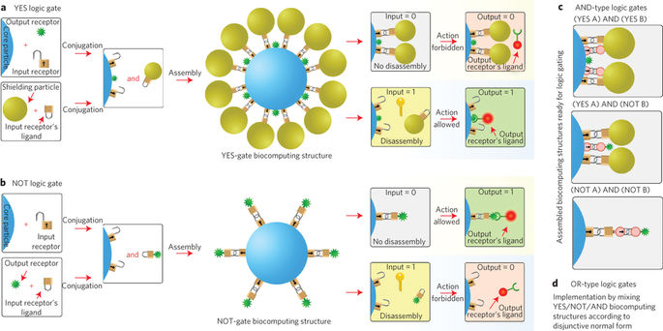
Молекулярные вычисления
Решение задачи осуществляется при помощи проведения сложных биохимических или нанотехнологических реакций

Slide 6
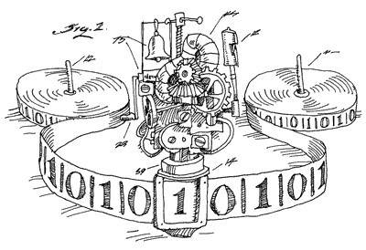
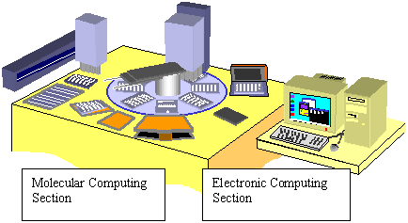
ДНК-компьютер
Машина Тьюринга

Slide 7
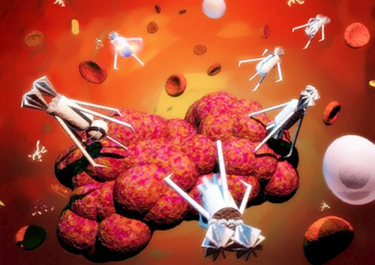
Искусственная иммунная система
Наноботы смогут разрушать раковые клетки

Slide 8
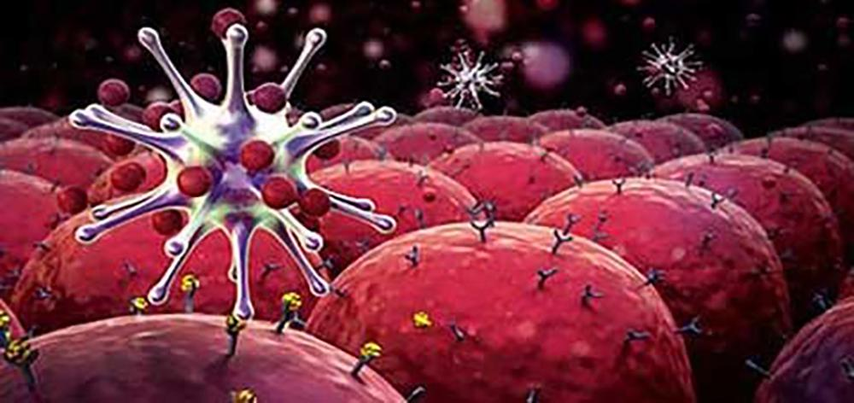

Slide 9
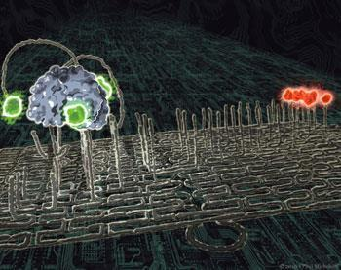
Наноподача (наноассемблер)
Сборка необходимого объекта из атомов и молекул при помощи наноботов

Slide 10
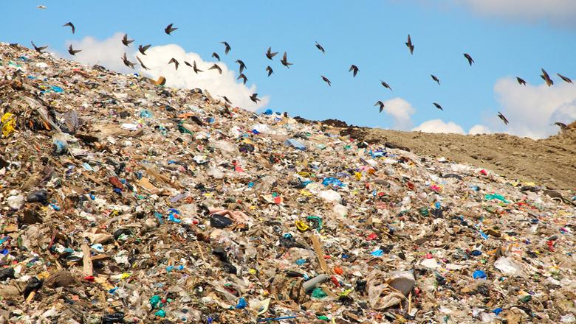

Slide 11
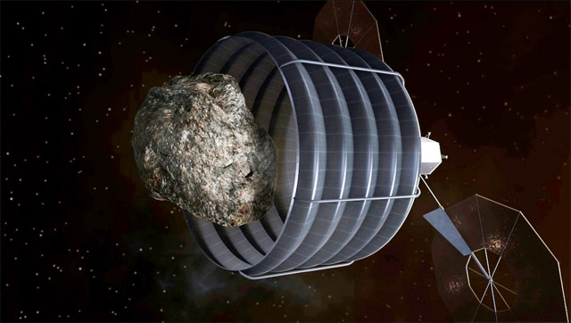

Slide 12
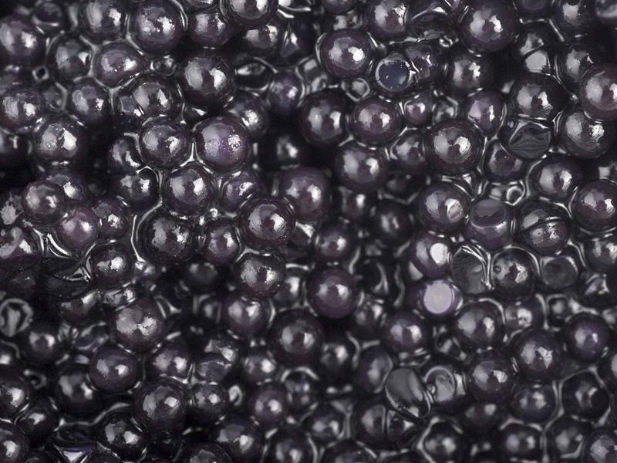
Серая слизь
Гипотетический сценарий «конца света», основанный на необузданном самокопировании машин фон Неймана

Slide 13
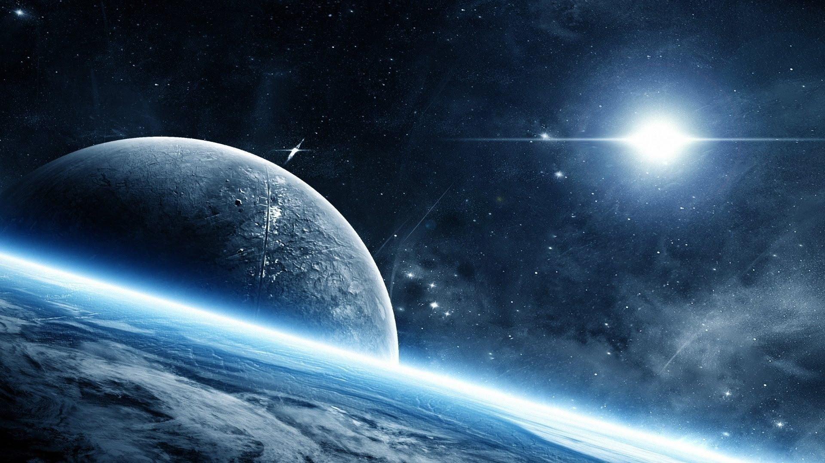

Slide 14
До новых встреч
На следующем занятии:
Куда двигаться дальше
Что почитать
На что обратить внимание
Оставайтесь с нами

